Slide 1
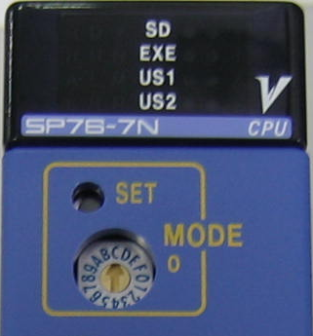
ﾛｰﾀﾘSW検査
ﾛｰﾀﾘSWを操作してLED（数字）の点灯を確認して下さい。
ロータリースイッチ番号 | LED1 | LED2 | LED4 | LED8
SW 1 | 1 | ― | ― | ―
SW 2 | ― | 2 | ― | ―
SW 3 | 1 | 2 | ― | ―
SW 4 | ― | ― | 4 | ―
SW 5 | 1 | ― | 4 | ―
SW 6 | ― | 2 | 4 | ―
SW 7 | 1 | 2 | 4 | ―
SW 8 | ― | ― | ― | 8
SW 9 | 1 | ― | ― | 8
SW A | ― | 2 | ― | 8
SW B | 1 | 2 | ― | 8
SW C | ― | ― | 4 | 8
SW D | 1 | ― | 4 | 8
SW E | ― | 2 | 4 | 8
SW F | 1 | 2 | 4 | 8
SW 0 | ― | ― | ― | ―
8
4
2
1
よろしければ、OKを押して下さい。

